Slide 1
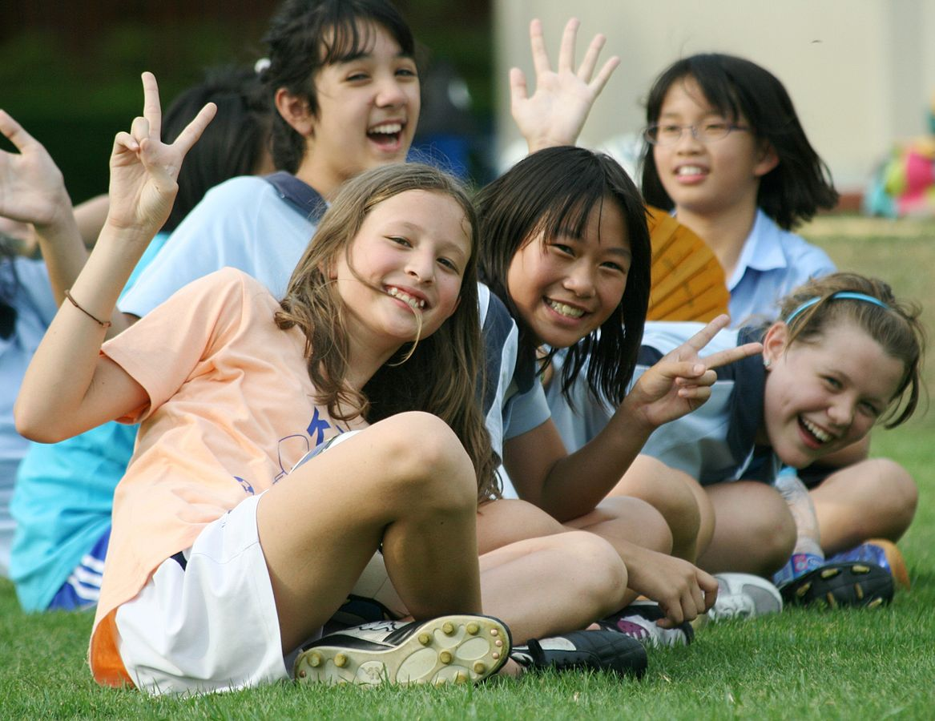
Journée internationale
de la paix
En cette Journée internationale de la Paix et tous les jours, faisons la promotion des relations saines et égalitaires, du respect des droits de toutes et tous, adultes et enfants!.
espacesansviolence.org

